Slide 1
Министерство науки и высшего образования Республики Казахстан Северо-Казахстанский государственный университет им. М. Козыбаева Факультет инженерии и цифровых технологий Кафедра «Информационно-коммуникационные технологии»
ТВОРЧЕСКИЙ ПРОЕКТ по дисциплине: Протоколы и интерфейсы компьютерных систем На тему: «Разработка интерфейса для новостного сайта Nova»
Выполнил студент группы АПО-23 | Каержанов Б.М.
Петропавловск, 2025

Slide 2
Актуальность проекта
Популяризация науки
Проект делает сложные темы доступными и понятными широкой аудитории. Актуальная информация о космосе, научных открытиях и технологиях — в удобной форме.
Рост интереса к космосу
Тема космоса становится всё более актуальной, особенно среди молодёжи. Проект поддерживает этот интерес и направляет его в образовательное русло.
Недостаток специализированных ресурсов
В русскоязычном сегменте интернета отсутствует достаточное количество качественных, надёжных и регулярно обновляемых новостных сайтов, освещающих научные и космические темы.

Slide 3
Цель проекта − Разработка новостного веб-сайта, посвящённого научным и космическим достижениям, с целью предоставления пользователям достоверной, актуальной и систематизированной информации в удобном формате.
Задачи проекта:
Провести анализ информационных потребностей целевой аудитории
Разработать структуру и дизайн новостного сайта
Реализовать адаптивную вёрстку с использованием HTML и CSS
Добавить функциональность с помощью JavaScript (поиск, переключение темы)
Обеспечить переход к отдельной странице с полным содержанием новости
Вставить мультимедийные элементы (изображения, видеофон)
Провести тестирование работы сайта на различных устройствах и в браузерах

Slide 4
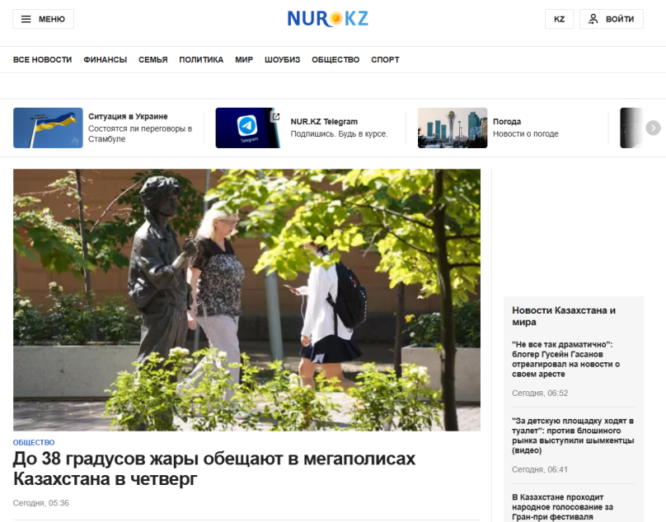
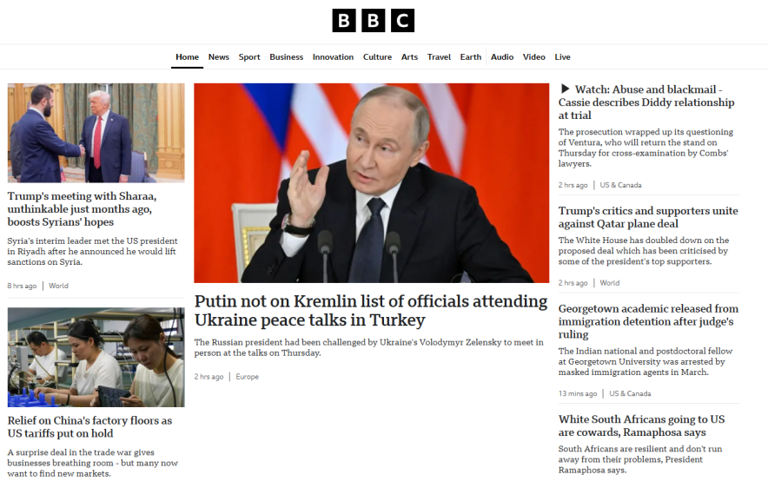
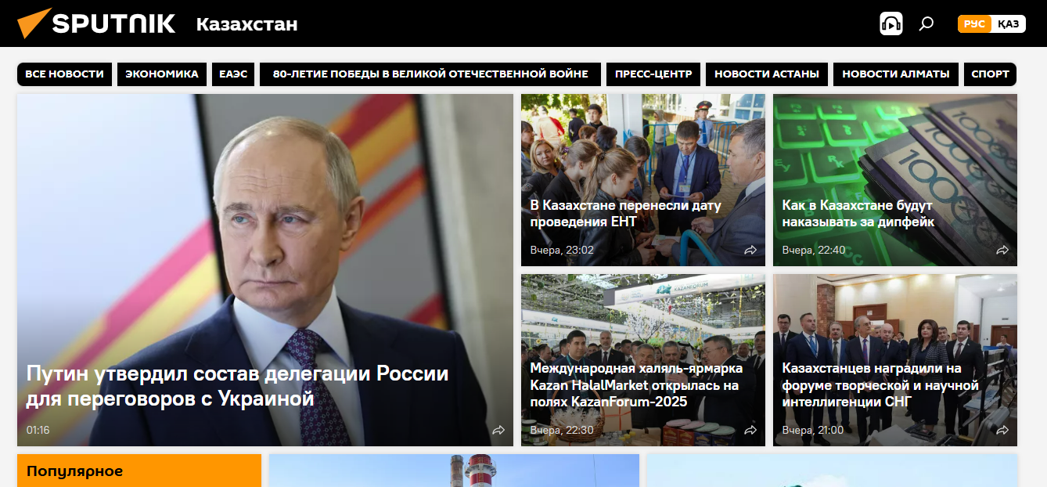
Для выявления потребностей пользователей был проведён сравнительный анализ известных информационных ресурсов: BBC, Sputnik и Nur.kz

Slide 5
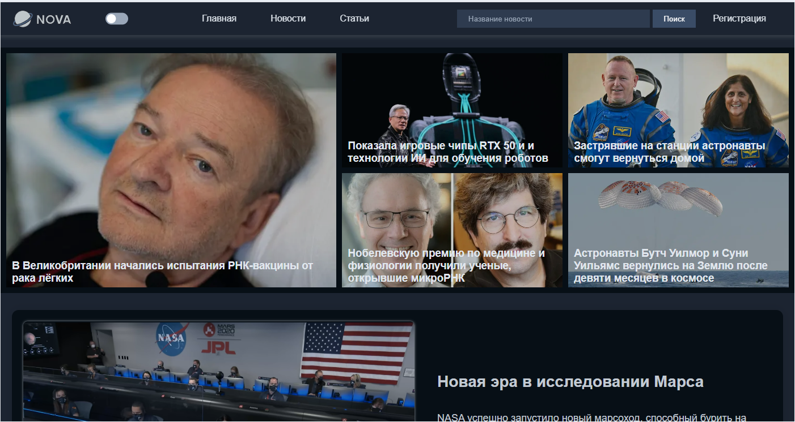
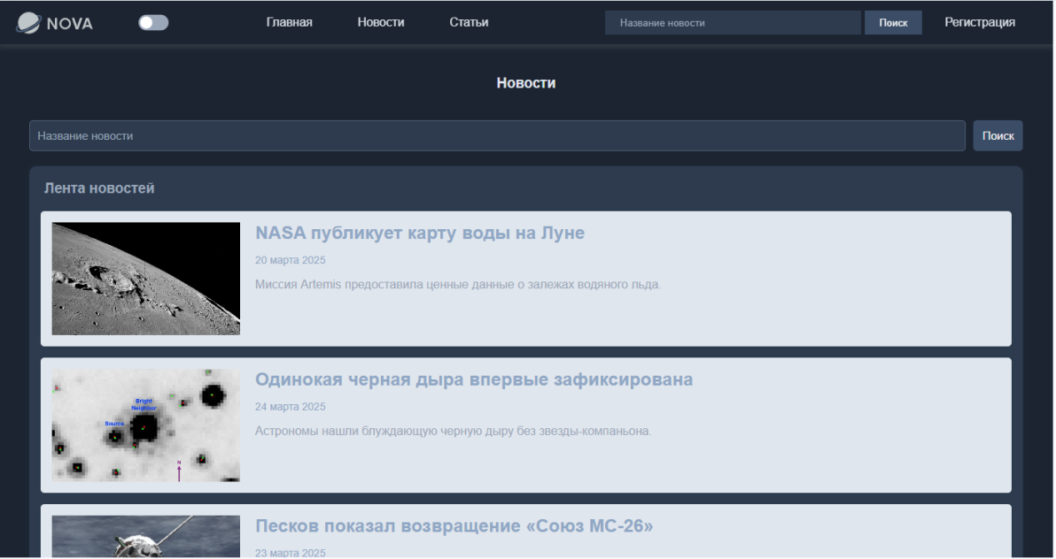
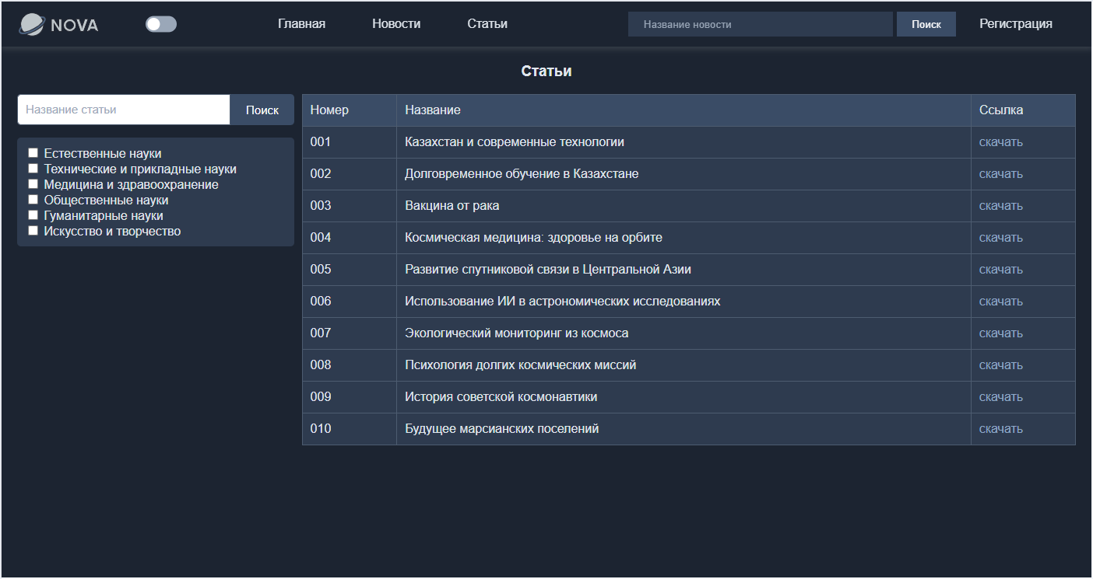
1.1) Проект состоит минимум из трех логических разделов в едином дизайне.

Slide 6
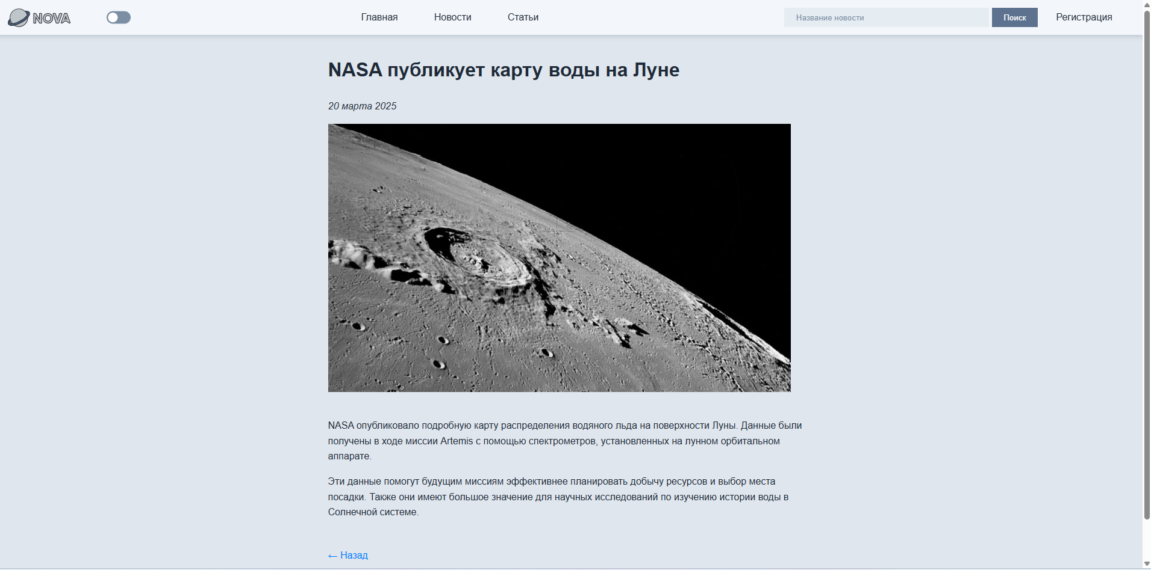

Slide 7
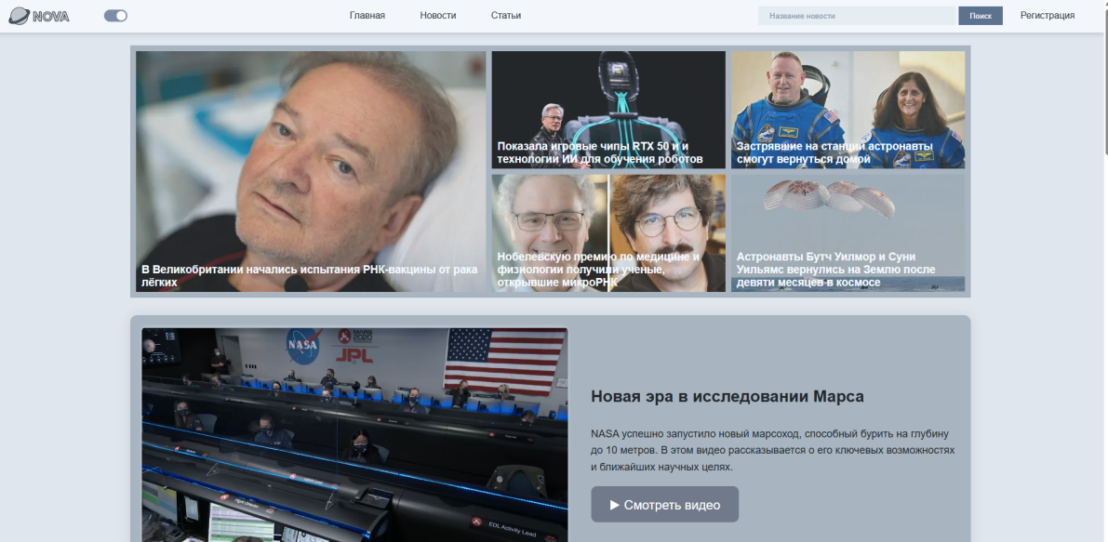
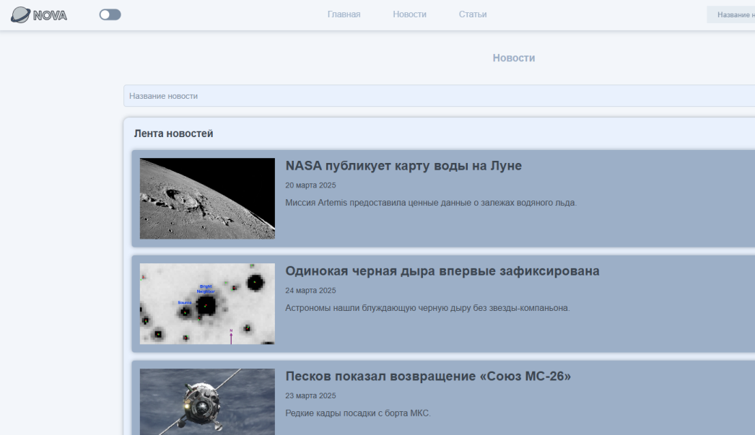
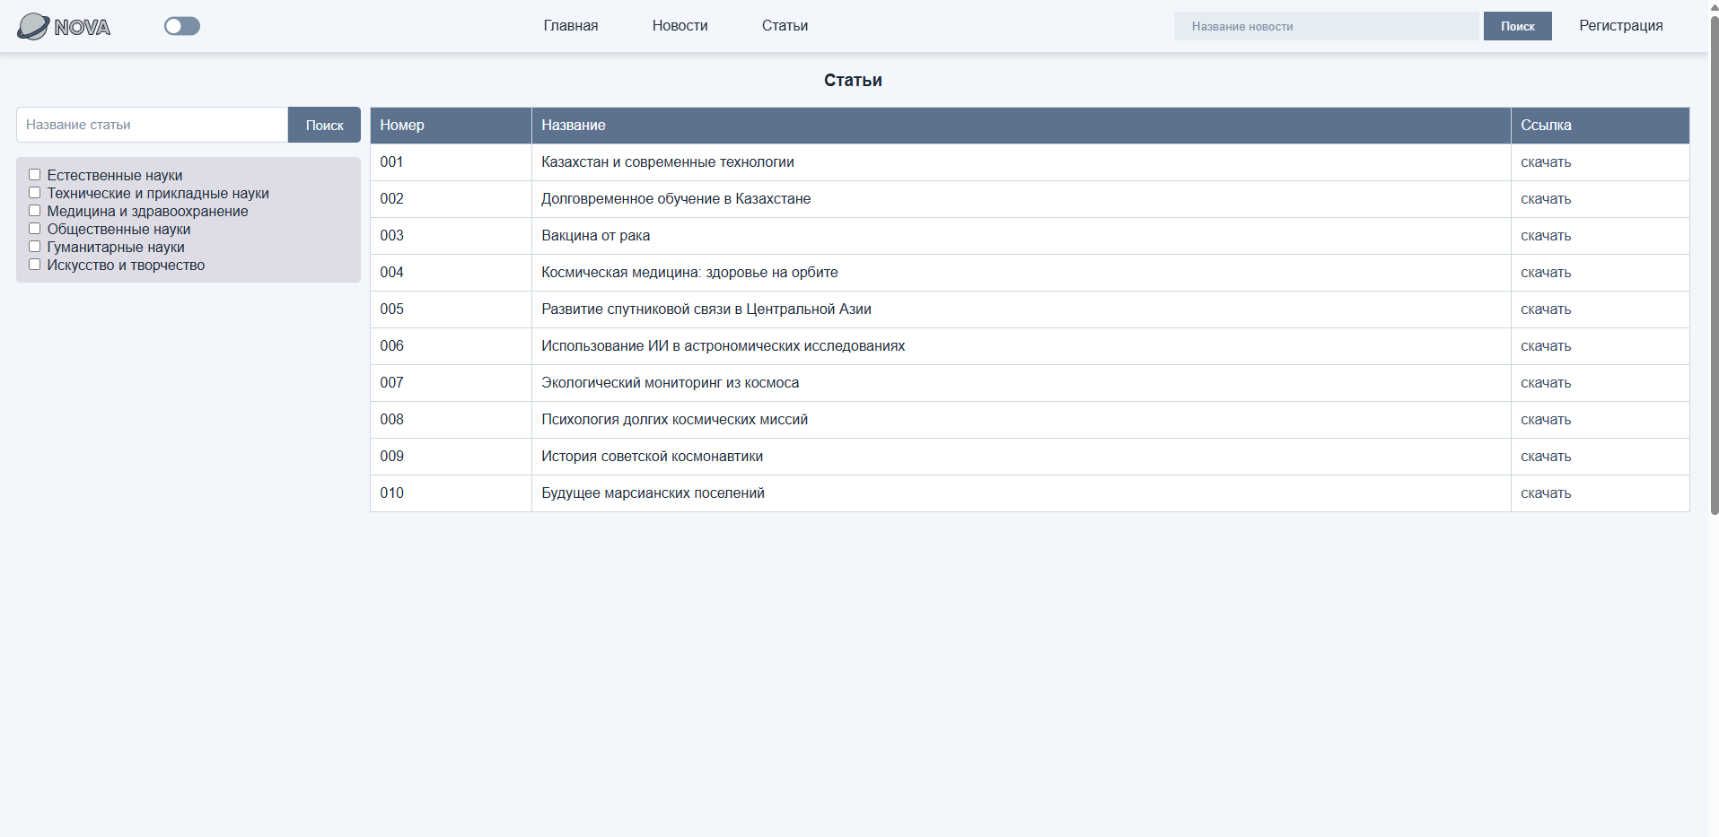
1.2) UI содержит две темы, в разных css.

Slide 8
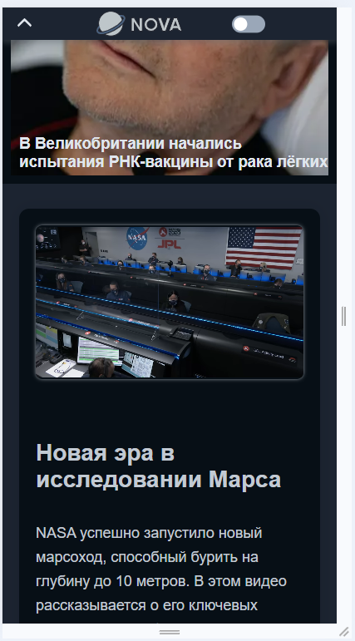
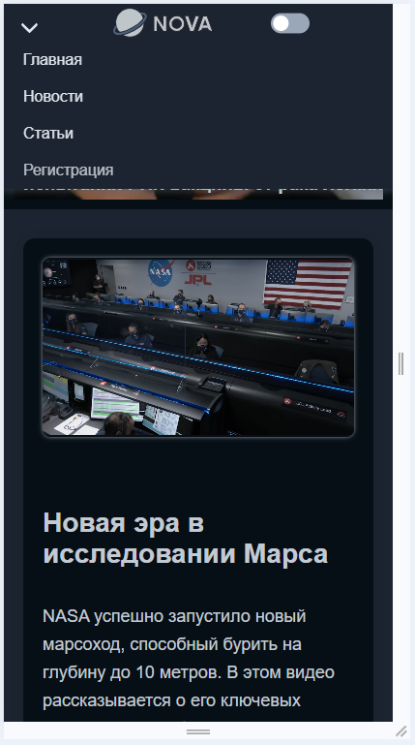
2) Дизайн должен быть реализован в виде адаптивного дизайна под компьютеры и мобильные устройства

Slide 9
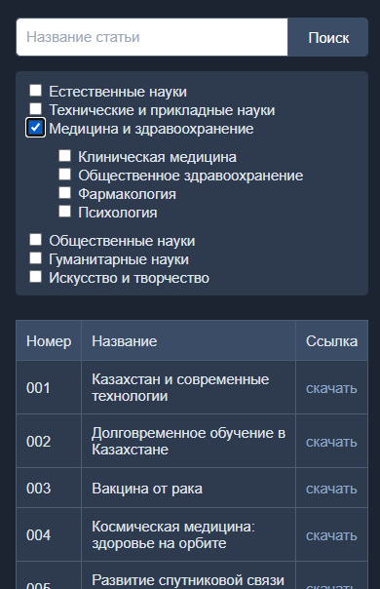
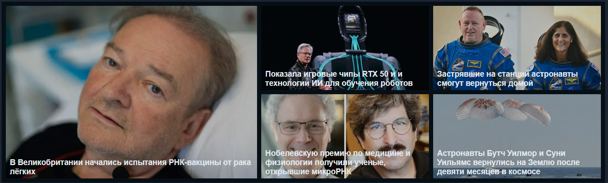
3) На страницах проекта реализована «красивая таблица» средствами css и список с художественными маркерами.

Slide 10
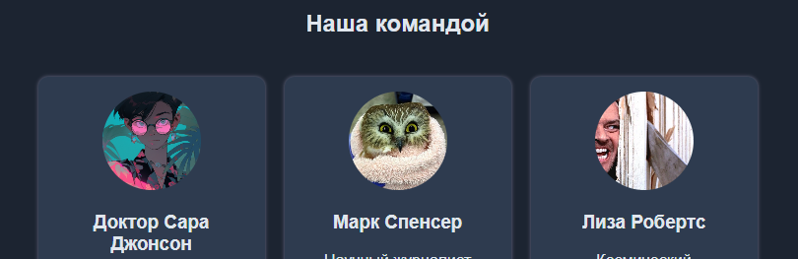
4) Проект должна содержать реализацию интерфейса фотогалереи.

Slide 11
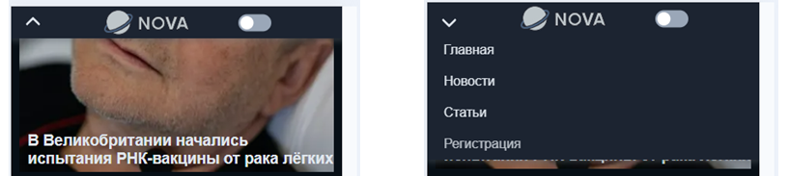
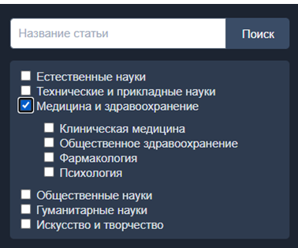
5) В проекте реализовать динамическое содержимое с помощью элементов DHTML.

Slide 12
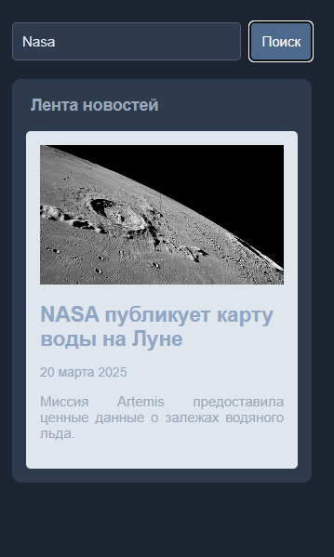
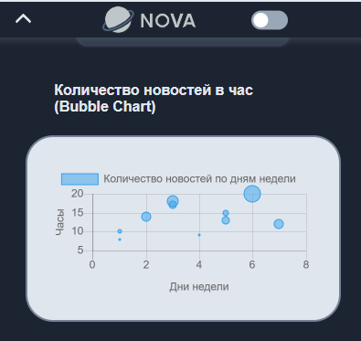
6) Динамическое содержимое с помощью скриптов на языке JavaScript. Реализация тематического графика chart.js.

Slide 13
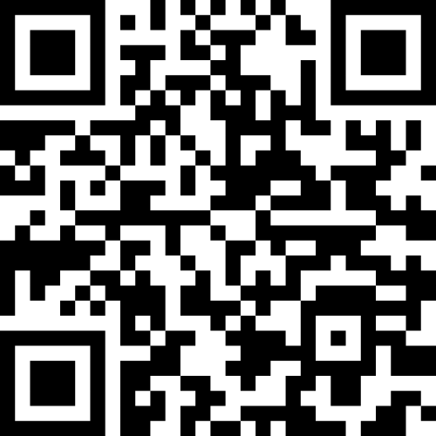
QR код на публикацию

